Slide 1
Zarządzanie sieciami botnet
Grzegorz Nowacki

Slide 2
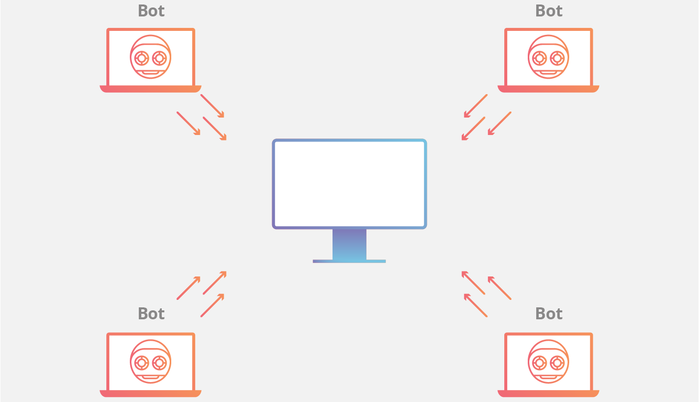
Agenda
https://www.cloudflare.com/learning/ddos/what-is-a-ddos-botnet/
Notes:
- na początku wspomnieć czego dotyczyć i czego się spodziewać
- nie dla niewtajemniczonych
- podstawy nie są tematem
- nie ma sensu o podstawach działania
- spójność – krótko wspomnieć

Slide 3
O czym tylko wspomnę
Co to jest botnet?
Botnety a inny malware
Popularność
Wykorzystanie
Notes:
- Przejdźmy teraz do tematów, o których tylko wspomnę.
- PATRZ SLAJD

Slide 4
O czym będzie najwięcej
Topologie
Protokoły
Sposoby analizy komunikacji
Zakłócenie pracy i przejęcie kontroli
Co utrudnia powyższe
Notes:
- A teraz to co będzie rdzeniem tej prezentacji – tematy na które zostanie położony największy nacisk.
- PATRZ SLAJD
- protokoły specyficzne dla danej topologii
- Celowo wydzieliłem jakby dwie grupy tematów.
- tematy na dole w trakcie i na przykładzie ale i na koniec

Slide 5
Co to jest?
“Network of dedicated and remote controlled computers by one or more cybercriminals.”
Notes:
- prosta definicja z internetu, nietechniczny może zrozumieć
- Botnet to sieć komputerów nazywanych botami, na których działa złośliwe oprogramowanie instalowane tam na różne sposoby przy użyciu różnych technik.
- Te komputery są zdalnie sterowane przez atakującego nazywanego botmasterem przyużyciu C&C
- Infekcja botnetem zaczyna się - program bota pobierany – luki – tak jak inny malware

Slide 6
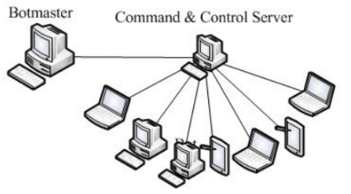
Ważne pojęcia
Botnet
  Bot
  Botmaster
  Serwer C&C
https://www.researchgate.net/publication/283257776_A_Review_Paper_on_Botnet_and_Botnet_Detection_Techniques_in_Cloud_Computing
Notes:
- oczywiste
- PATRZ SLAJD
- boty – zainfekowane maszyny - program bota - zadania zlecone przez C&C.
- botmaster – osoba - operator botnetu – kontroluje przez C&C.
- serwer C&C – command and control – urządzenie - boty otrzymują polecenia - zarządzany przez botmastera – głowny punkt botnetu

Slide 7
Botnet a inny malware
Różnica:
  Połączenie z serwerem C&C
Podobieństwo:
  Rozprzestrzenianie się
  Pozostanie w ukryciu
Notes:
PATRZ SLAJD
- boty łączą się z C&C w JAKIŚ sposób – polecenia do wykonania
- połączenie – na różne sposoby – różne techniki – w zależności od możliwości i potrzeb
- botnety związane z innym malwarem
PATRZ SLAJD
- robaki
- wirusy

Slide 8
Popularność
Łatwość w zarządzaniu
Korzyści finansowe
  Dostępne do wynajęcia lub zakupu
Notes:
- atrakcyjne z wielu powodow
- tu tylko przykładowe
PATRZ SLAJD
- łatwo wydawać polecenia
- bezpośrednio lub pośrednio
- darknet
PATRZ SLAJD

Slide 9
Wykorzystanie
DDoS
Spam
Keylogging
Początkowa faza infekcji
Notes:
- 2 pierwsze – najbardziej popularne
- DdoS – zasób nie dostępny – przepełnienia pasma ofiary lub zasobów obliczeniowych
- zdecydowana większość kampani spamowych
PATRZ SLAJD

Slide 10
O czym będzie najwięcej
Topologie
Protokoły
Sposoby analizy komunikacji
Zakłócenie pracy i przejęcie kontroli
Co utrudnia powyższe
Notes:
- Zakończyliśmy krótki wstęp
- teraz to co interesuje najbardziej
- Zacznijmy od topologii

Slide 11
Topologie
Zcentralizowana
Peer-to-peer / zdecentralizowana
Hybrydowa
Notes:
- 3 główne rodzaje
PATRZ SLAJD
- różne nazewnictwo
- suche słowa - obrazki

Slide 12
Zcentralizowana
https://www.researchgate.net/publication/283257776_A_Review_Paper_on_Botnet_and_Botnet_Detection_Techniques_in_Cloud_Computing
Notes:
- najłatwiejsza do kontroli i zarządzania przez botmastera
- botmaster kontroluje boty przez jeden centralny punkt – C&C
- boty dostają polecenia i wysyłają do jednego punktu - C&C

Slide 13
Zcentralizowana
Zalety
  Łatwa do stworzenia
  Małe opóźnienie
  Duża skalowalność
Wady
  Łatwe do wykrycia
  Łatwa do „zdjęcia”
Notes:
ZALETY
- łatwa do stworzenia - nie ma specjalnych wymagań w odniesieniu do konkretnych protokołów
- proste protokoły – IRC, HTTP
- małe opóźnienie i duża skalowalność - prosta struktura sieci - polecenia przekazywane bezpośrednio z C&C do każdego bota.
WADY
- łatwe do wykrycia – boty łączą się do tego samego puntku
- łatwe do zdjęcia – C&C – single point of failure – zdjąć cały botnet – zdjąć C&C – REPLIKACJA C&C łagodzi

Slide 14
Topologia zcentralizowana a serwery C&C
Problem – zahardkodowane adresy serwerów C&C
  Analiza binarki
  Analiza ruchu sieciowego bota
DGA – Domain Generation Algorithm
  Wejście algorytmu
    Aktualny czas
    Niedeterministyczne
Skutek - „zdjęcie” botnetu i przejęcie nad nim kontroli
Notes:
PATRZ SLAJD
DGA - generuje różne nazwy domen ze zmieniającego się wejścia
- czas – jeśli wiemy jak działa algorytm – zdjęcie przez rezerwację za wczasu domen, które DGA wyprodukuje w przyszłości
- niedeterministyczne - „trendingujące” „topici” na Twitterze lub kursy walutowe – kto pierwszy ten lepszy – przejęcie kontroli
PATRZ SLAJD

Slide 15
Topologia zcentralizowana a serwery C&C
Sieć fast-flux
  Wykorzystanie DNS
    Jednej nazwie domenowej przypisane wiele adresów IP
    Boty – pośrednicy
Notes:
- kolejny sposób na utrudnienie zdjęcia
PATRZ SLAJD
- zwykłe boty nie bezpośrednio do C&C tylko przez boty proxy
- tylko boty proxy znają adres prawdziwego C&C
- boty proxy łatwo można podmienić jak zdjęte przez zmianę we wpisie w DNS

Slide 16
Topologia zcentralizowana a serwery C&C
„Zdjęcie” botnetu:
  Wyłączenie domen związanych z botnetem
  Przepięcie domeny na tzw. „sinkhole”
Notes:
- w skrócie – zdjęcie botnetu – wyłączenie WSZYSTKICH domen – w czasie takim, że botmaster nie zdąży uaktualnić o info o nowych
- sinkhole – swój serwer- trzymanie botów z dala od prawdziwych C&C

Slide 17
Przykłady dla topologii zcentralizowanej
Zeus
  DGA
Conficker
  DGA
  50 000 domen dziennie
Notes:
- Zeus – warianty niektóre
Conficker – zbalansować obłożenie na C&C, trudno wcześniej zarejestrować

Slide 18
IRC
Protokół warstwy 7 (aplikacji)
Używa TCP i opcjonalnie TLS
Plain text
Standardowo port 6667 (ale też 6660-6669)
Notes:
- charakterystyczny dla zcentralizowanej
- omówię botnety i przy okazji zakłócanie itp
- IRC – usługa – komunikacja między użytkownikami – tematyczne kanały
PATRZ SLAJD
- porty obok
- początkowo – bot – asysta w zarządzaniu kanałami – potem szkodliwe – atak na innych np DDoS

Slide 19
IRC
Znany
Prosty
Szeroko dostępny
Małe opóźnienie
Brak silnego uwierzytelniania
Dostępne narzędzia umożliwiające uzyskanie anonimowości
Notes:
PATRZ SLAJD
- duża ilość istenijących sieci – publiczne punkty wymiany wiadomości
PATRZ SLAJD
- np VPN do Chin

Slide 20
IRC
Kanały chronione hasłem
Przesył plików
Blokowany przez firewalle
Notes:
PATRZ SLAJD
1 – zapobiega zdjęciu botnetu
2- binarki, pliki konfiguracyjne, update
3 – w sieciach korporacyjnych nie zezwala się

Slide 21
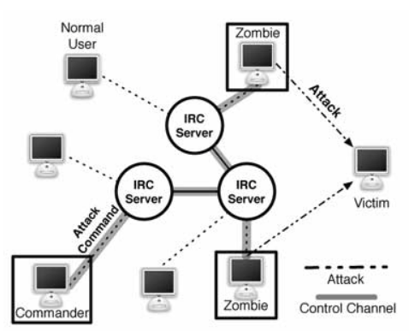
Botnety bazujące na IRC
https://www.usenix.org/legacy/event/sruti05/tech/full_papers/cooke/cooke_html/
Notes:
- bot – komunikować się z C&C
- C&C – na obrazku – commander
- otrzymywać polecenia i wysyłać dane
- MOŻNA – bezpośrednio połączyć – problem – ujawnienie lokalizacji C&C
- IRC – punkt wymiany wiadomości

Slide 22
Botnety bazujące na IRC
Połączenie bota do:
  Publicznej sieci
  Ukrytego serwera IRC
Polecenia z:
  Kanału bezpośrednio
  Tematu kanału
Notes:
- sieć IRC – jeden lub więcej serwerów IRC
PATRZ SLAJD

Slide 23
Detekcja botnetów bazujących na IRC
Analiza ruchu sieciowego na znanych portach IRC, np. 6667/TCP
  Poszukiwanie sekwencji znaków odpowiadających znanym poleceniom
  Problem – niestandardowe porty
Behawioralna charakterystyka botów
  Bezczynność przez większość czasu
  Odpowiedź szybsza niż człowiek po dostaniu polecenia
  Problem – duża liczba „false positives”

Slide 24
Detekcja botnetów bazujących na IRC
Podejście honeypotowe
  Honeypot zainfekowany botem
  Lokalizacja i analiza wychodzących połączeń do sieci IRC
  Przykłady zachowań botów (na podstawie źródła 5)
    Próby testowania szybkości łącza
    Pobieranie postów z popularnych „message boardów” by poznać adres serwera
    Wysyłka informacji o hoście, na którym jest bot

Slide 25
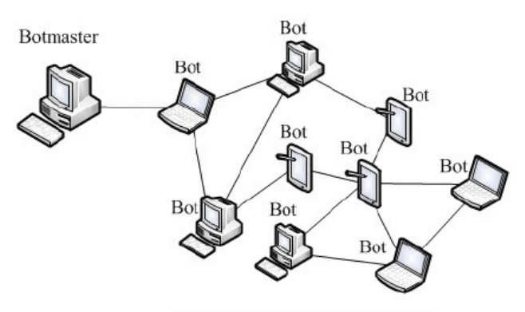
Peer-to-peer
https://www.researchgate.net/publication/283257776_A_Review_Paper_on_Botnet_and_Botnet_Detection_Techniques_in_Cloud_Computing
Notes:
- P2P – zmniejszyć podatność na zdjęcie lub błędy w sieci
- każdy bot – potencjalny C&C
- każdy bot – połączony do przynajmniej jednego innego
- polecenia dotrą do całego botnetu – jeśli każdy bot może przekazać polecenia do bezpośrednio do niego połączonych

Slide 26
P2P
Zalety:
  Trudniejsze do zakłócenia niż zcentralizowana
  Niska wykrywalność
Wady:
  Złożony projekt sieci
  Opóźnienia
Notes:
1 – komproitacja jednego bota nie oznacza zdjęcia całego botnetu
PATRZ SLAJD

Slide 27
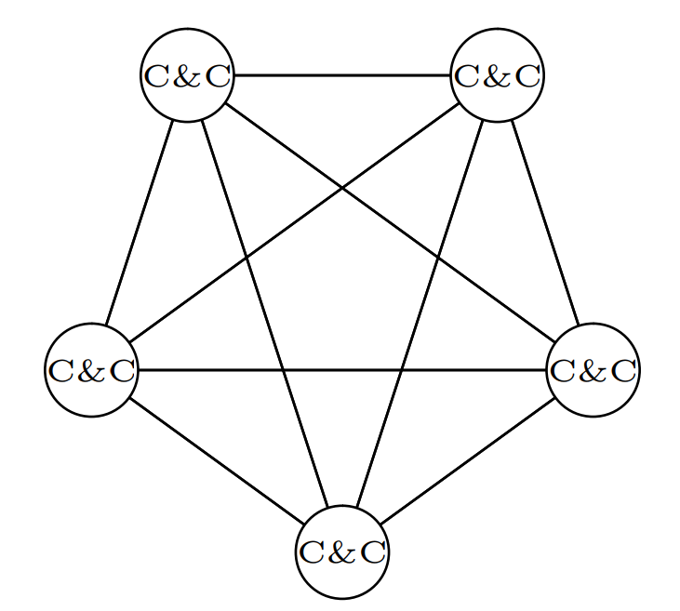
Fully meshed P2P botnet
https://publik.tuwien.ac.at/files/publik_262720.pdf
Notes:
- szczególny przypadek
- każdy bot z każdym

Slide 28
Fully meshed P2P botnet
Zalety:
  Małe opóźnienia
  Mało podatne na „zdjęcie”
Wady:
  Mała skalowalność
  Limit na liczbę botów
  Duża liczba połączeń – większa widoczność
Notes:
1 – polecenia nie muszą być przekazywane przez dodatkowe boty
2 – zdjęcie kilku nie psuje komunikacji
3 – duża liczba połączeń
4 – max liczba socketów TCP - w systemie limit
5 - ...

Slide 29
P2P - problemy
Tylko botmaster może wydawać polecenia
  Kryptografia asymetryczna
    Klucz publiczny – bot
    Klucz prywatny - botmaster

Slide 30
P2P - problemy
Znalezienie początkowych „peerów”
  Sposoby
    Hardcoded
    Serwer cachujący
  Single point of failure – początkowa lista
    Rozwiązanie – losowe skanowanie
Niezawodna dystrybucja poleceń do każdego bota
Notes:
- lista peerów
- serwer cachujący – informacja o istniejących peerach
- oba podejścia – badacz łatwo pozna listę początkową
PATRZ

Slide 31
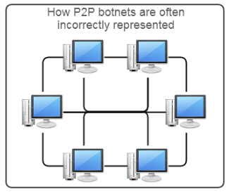
P2P – architektura sieciowa – naiwne spojrzenie
https://www.malwaretech.com/2013/12/peer-to-peer-botnets-for-beginners.html
Notes:
- większość ludzi wyobraża sobie jak na obrazku
- boty połączone między sobą
- niepoprawne

Slide 32
P2P – architektura sieciowa - problemy
Brak możliwości połączeń przychodzących
  NAT
  Firewall
  Proxy
Notes:
...
- większość botów nie może przyjmować połączeń

Slide 33
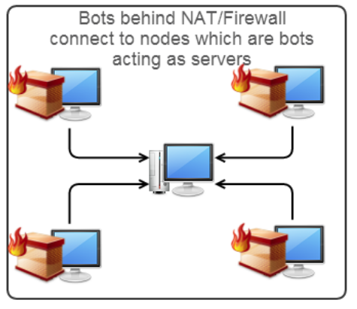
P2P – architektura sieciowa
Node
Worker
https://www.malwaretech.com/2013/12/peer-to-peer-botnets-for-beginners.html
Notes:
- boty mogące przyjmować połączenia – C&C – node
- niemogące – łączą się do nodów – worker
- zapobiec zdjęciu – workery rozdzielone między wiele nodów – mogą zmienić noda jeśli zdjęty
- dużo nodów – niepkratyczne zdjęcie – botnet dobrze działa
- node – przechwouje listę IP innych nodów – dzieli się z workerami
- wroker – znając kilka nodów może zmienić jeśli zdjęty
- wiele małych grupek botów z wieloma nodami – nie da się zarządzać

Slide 34
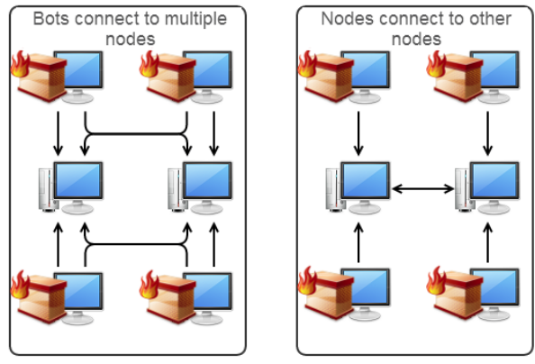
P2P – architektura sieciowa
https://www.malwaretech.com/2013/12/peer-to-peer-botnets-for-beginners.html
Notes:
- cyrkulacja poleceń w całej sieci
- bot łączy się do wielu nodów
- nody łączą się między sobą i wymieniają polecenia

Slide 35
P2P - bootstrapping
Serwery bootstrapowe
  Zahardkodowane ich adresy IP w bocie
  Przechowują listę adresów IP nodów
  Dzielą się jej częścią z botami
  Zapobiegnięcie ich przejęciu
  „Zdjęcie” nie wpływa na stare boty, nowe nie mogą dołączyć
Zaprzestanie infekcji botem nowych urządzeń dopóki nie są uruchomione nowe serwery bootstrapowe
Notes:
- mówiliśmy już trochę ale teraz w kontekście nowej koncepcji
- bot potrzebuje IP noda
- zapobiegnięcie przejęciu – np podpis cyfrowy
- serwer bootstrapowy – punt centralny

Slide 36
P2P – problemy przy próbie zakłócenia i przejęcia
Atak na serwery bootstrapowe
Zbyt duża liczba nodów do „zdjęcia” na raz
  Peer poisoning
Notes:
- atak na bootstrapowe tylko tymczasowo zapobiega dołączaniu nowych botów
- jest zbyt dużo nodów, żeby zdjąc wszystkie na raz
- co można zrobić? Peer poisoning

Slide 37
Peer poisoning
W nodach przechowywana lista innych nodów
  Automatycznie przekazywana
Nowy bot dołącza
  Ma możliwość zostania nodem
  Spreparowany przez badacza
    Lista fałszywych IP
    Lista spreparowanych nodów
Spreparowane nody stanowią większość
  Zaprzestanie przekazywania poleceń
Ograniczenie zasięgu botnetu
Notes:
- prawie wszystkie botnety P2P – podatność w mechanizmie dzielania info o peerach
- ręcznie przez botmastera
- dodanie do listy nodów i podzielenie info z innymi nodami
- fałszywe IP - sprawdzą
- workery świadome tylko spreparowanych nodów

Slide 38
Przykłady dla topologii P2P
Zeus, Sality
  Zahardkodowana lista „peerów”
  Przejście na zcentralizowane jeśli żaden „peer” niedostępny
Sinit, Conficker
  Skanowanie losowe

Slide 39
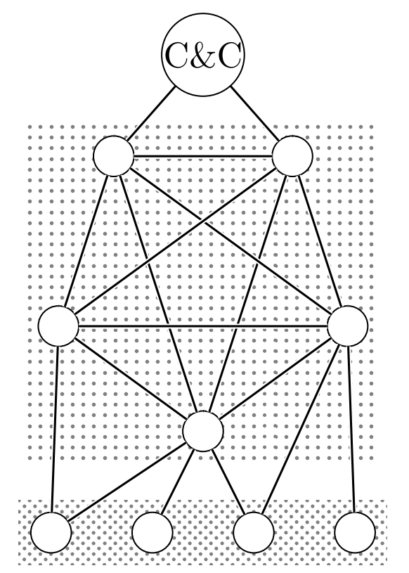
Hybrydowa
https://publik.tuwien.ac.at/files/publik_262720.pdf
Notes:
- połączenie zcentralizowanej i P2P
- rozwiązanie wad i połączenie zalet
- boty zamiast bezpośrednio do C&C to przez warstwę proxy składającą się z botów P2P
- najniższa warstwa – zwykłe boty np za NATem
- w której warstwie bot – określamy przez to czy może przyjmowac połączenia przychodzące

Slide 40
Protokoły
Isteniejące
Zaimplementowane specjalnie
Notes:
- Omówiliśmy topologie częściowo zahaczając już o protokoły. Wybór topologii ma wpływ na to jaki protokół może być użyty.
- Istenieją dwie główne kategorie protokołów:
PATRZ SLAJD

Slide 41
HTTP
Protokół typu request-response
Brak możliwości komunikacji grupowej
Większe opóźnienie i ruch sieciowy niż w IRC
Łatwy w implementacji
Topologia zcentralizowana ale też P2P
Powszechnie stosowany w internecie
Firewalle mogą badać ruch
  HTTPS
Znajomość adresu IP serwera C&C przez bota
Notes:
- boty co jakiś czas odwiedzają stronę internetową
- botmaster uaktualnia jej zawartość
- opóźnienia i ruch – bo bot musi odpytać periodycznie serwer HTTP
- powszechnie używany - komunikacja „rozmywa” się
- w IRC bot łączy się do „zwykłego” serwera IRC a nie do C&C

Slide 42
SMB
Protokół typu request-response
Uwierzytelnienie klienta
  Credentials
  Anonimowo
Prośba o listę dostępnych zasobów
  Pliki
  Drukarki
Infekcja hostów
  Pliki z możliwością „pisania”
Blokowany na gatewayach
Notes:
SMB – Server Message Block
- Tak jak HTTP request-response
- wymiana wiadomości między klientem i serwerem
- komunikacja między procesowa IPC implementując „named pipes”.
- wstrzyknąć złośliwy kod do plików – użytkownik musi go potem otworzyć
- blokowany na gatewayach do internetu - najczęściej używany w sieciach lokalnych

Slide 43
Nowe trendy
Twitter
Pastebin
TOR
  Serwer C&C jako ukryta usługa w sieci TOR
  Powolne i niestabilne działanie
Notes:
- rozwój sieci społecznościowych
- 24/7
...

Slide 44
Detekcja
Deaktywacja
Mechanizmy utrudniające
Notes:
- dotkęnliśmy tematów ...
- ale pozwolę sobie teraz w skrócie wypunktować niektóre już omawiane oraz wspomnieć o tych o których nie było wcześniej okazji
- Zacznijmy od mechanizmów utrudniających detekcję botnetów

Slide 45
Ukrywanie komunikacji
Steganografia - dane ukryte w miejscach do tego nie przeznaczonych
  Protokoły - nieużywane bity nagłówka
  Pliki
Szyfrowanie
Wiele protokołów
Kompresja
Losowe elementy
Notes:
1. TCP, IP
2. netowork-based detektory
3. ...
4. redukcja danych wejściowych w zależności od sposobu działania algorytmu – nie ma klucza – jeśli ktoś zna algorytm to zdekompresuje – tylko zaciemnienie
5. podobnw do [1] - zamiast protokołów sieciowych jako nośniki używane pliki – obrazy, wideo, dokumenty
6. losowe szumy – losowe elemnty

Slide 46
Detekcja
Podejścia:
  Honeypot
  IDS
    Bazujący na sygnaturach
    Bazujący na anomaliach
Notes:
Honeypot:
- urządzenia końcowe
- specjalnine podatne – łatwo botmaster przejmuje
- logowane
IDS:
- monitorowanie ruchu sieciowego w celu odnalezienia wrogich działań w sieci
- informowany administrator
- IPS – blokowanie ruchu
Sygnaturowe - analizowane sekwencje danych w ruchu sieciowym
Anomaliowe - opóźnienia w sieci, duży ruch w sieci, ruch na dziwnych portach, dziwne zachowanie mogące wskazywać na infekcję
- Wykrywane są te zdarzenia, które nie pasują do przyjętych zasad.

Slide 47
Źródła (1/2)
1. A Review Paper on Botnet and Botnet Detection Techniques in Cloud Computing
  Shahid Anwar, Jasni Binti Mohamad Zain, Mohamad Fadli Bin Zulkipli, Zakira Inayat
  https://www.researchgate.net/publication/283257776_A_Review_Paper_on_Botnet_and_Botnet_Detection_Techniques_in_Cloud_Computing
2. C&C Techniques in Botnet Development
  Felix Brezo, Jose Gaviria de la Puerta, Igor Santos, David Barroso, andPablo G. Bringas
  https://www.researchgate.net/publication/234846914_CC_Techniques_in_Botnet_Development
3. https://security.stackexchange.com/questions/100577/creating-botnet-cc-server-what-architecture-should-i-use-irc-http
4. Botnet Communication Patterns
  Gernot Vormayr, Tanja Zseby, and Joachim Fabini
  https://publik.tuwien.ac.at/files/publik_262720.pdf

Slide 48
Źródła (2/2)
5. The Zombie Roundup: Understanding, Detecting, and Disrupting Botnets
  Evan Cooke, Farnam Jahanian, Danny McPherson
  https://www.usenix.org/legacy/event/sruti05/tech/full_papers/cooke/cooke_html/
6. Peer-to-Peer Botnets for Beginners
  https://www.malwaretech.com/2013/12/peer-to-peer-botnets-for-beginners.html
7. A Survey of Botnet and Botnet Detection
  Maryam Feily, Alireza Shahrestani, Sureswaran Ramadass
  http://itk.ilstu.edu/faculty/ytang/botnet/3%202009-a%20survey%20of%20botnet%20and%20botnet%20detection.pdf
8. Peer-to-Peer Botnets
  Ping Wang, Baber Aslam, Cliff C. Zou
  http://cs.ucf.edu/~czou/research/P2PBotnets-bookChapter.pdf

